Slide 1

Universidad de San Carlos de Guatemala Facultad de Ingeniería Escuela de EPS Prácticas Iniciales Sección F-

Slide 2
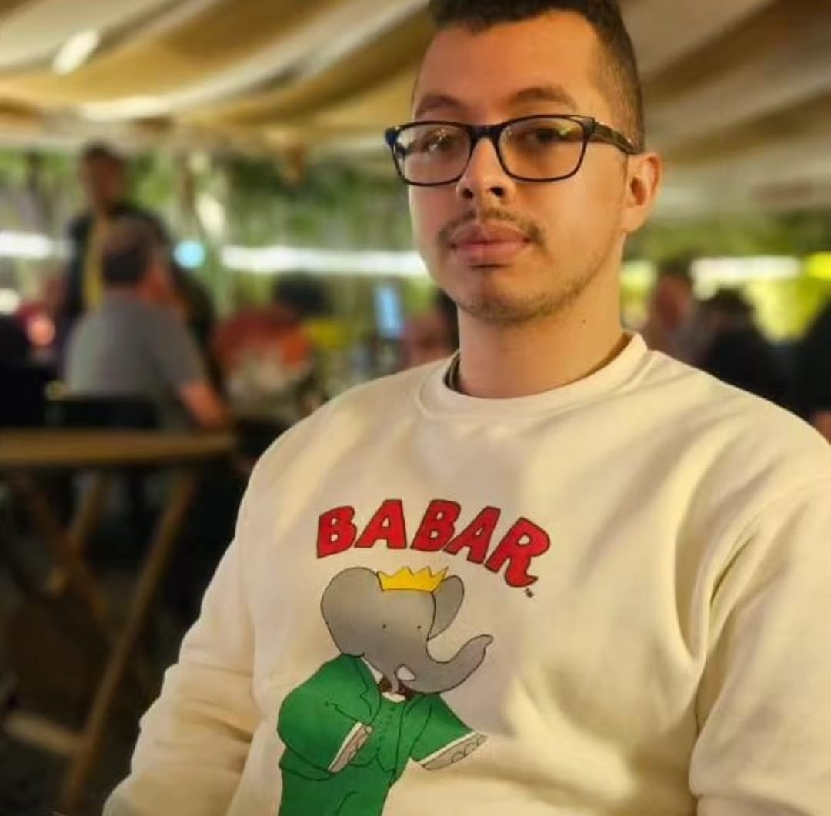
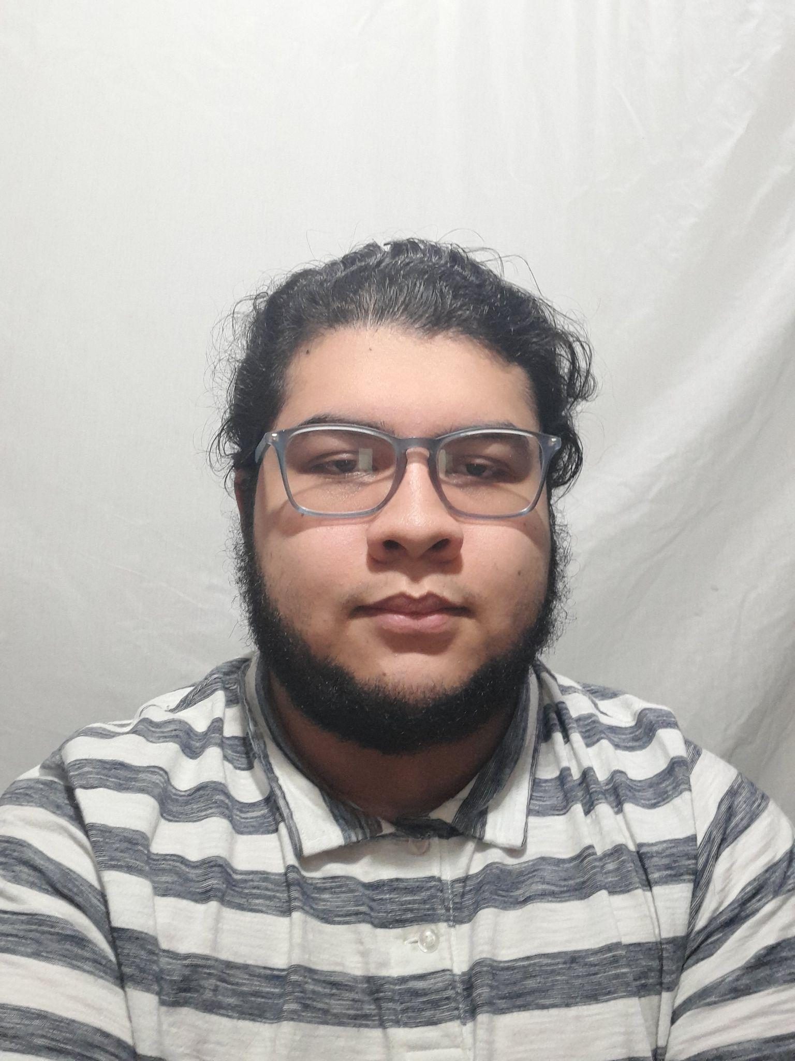
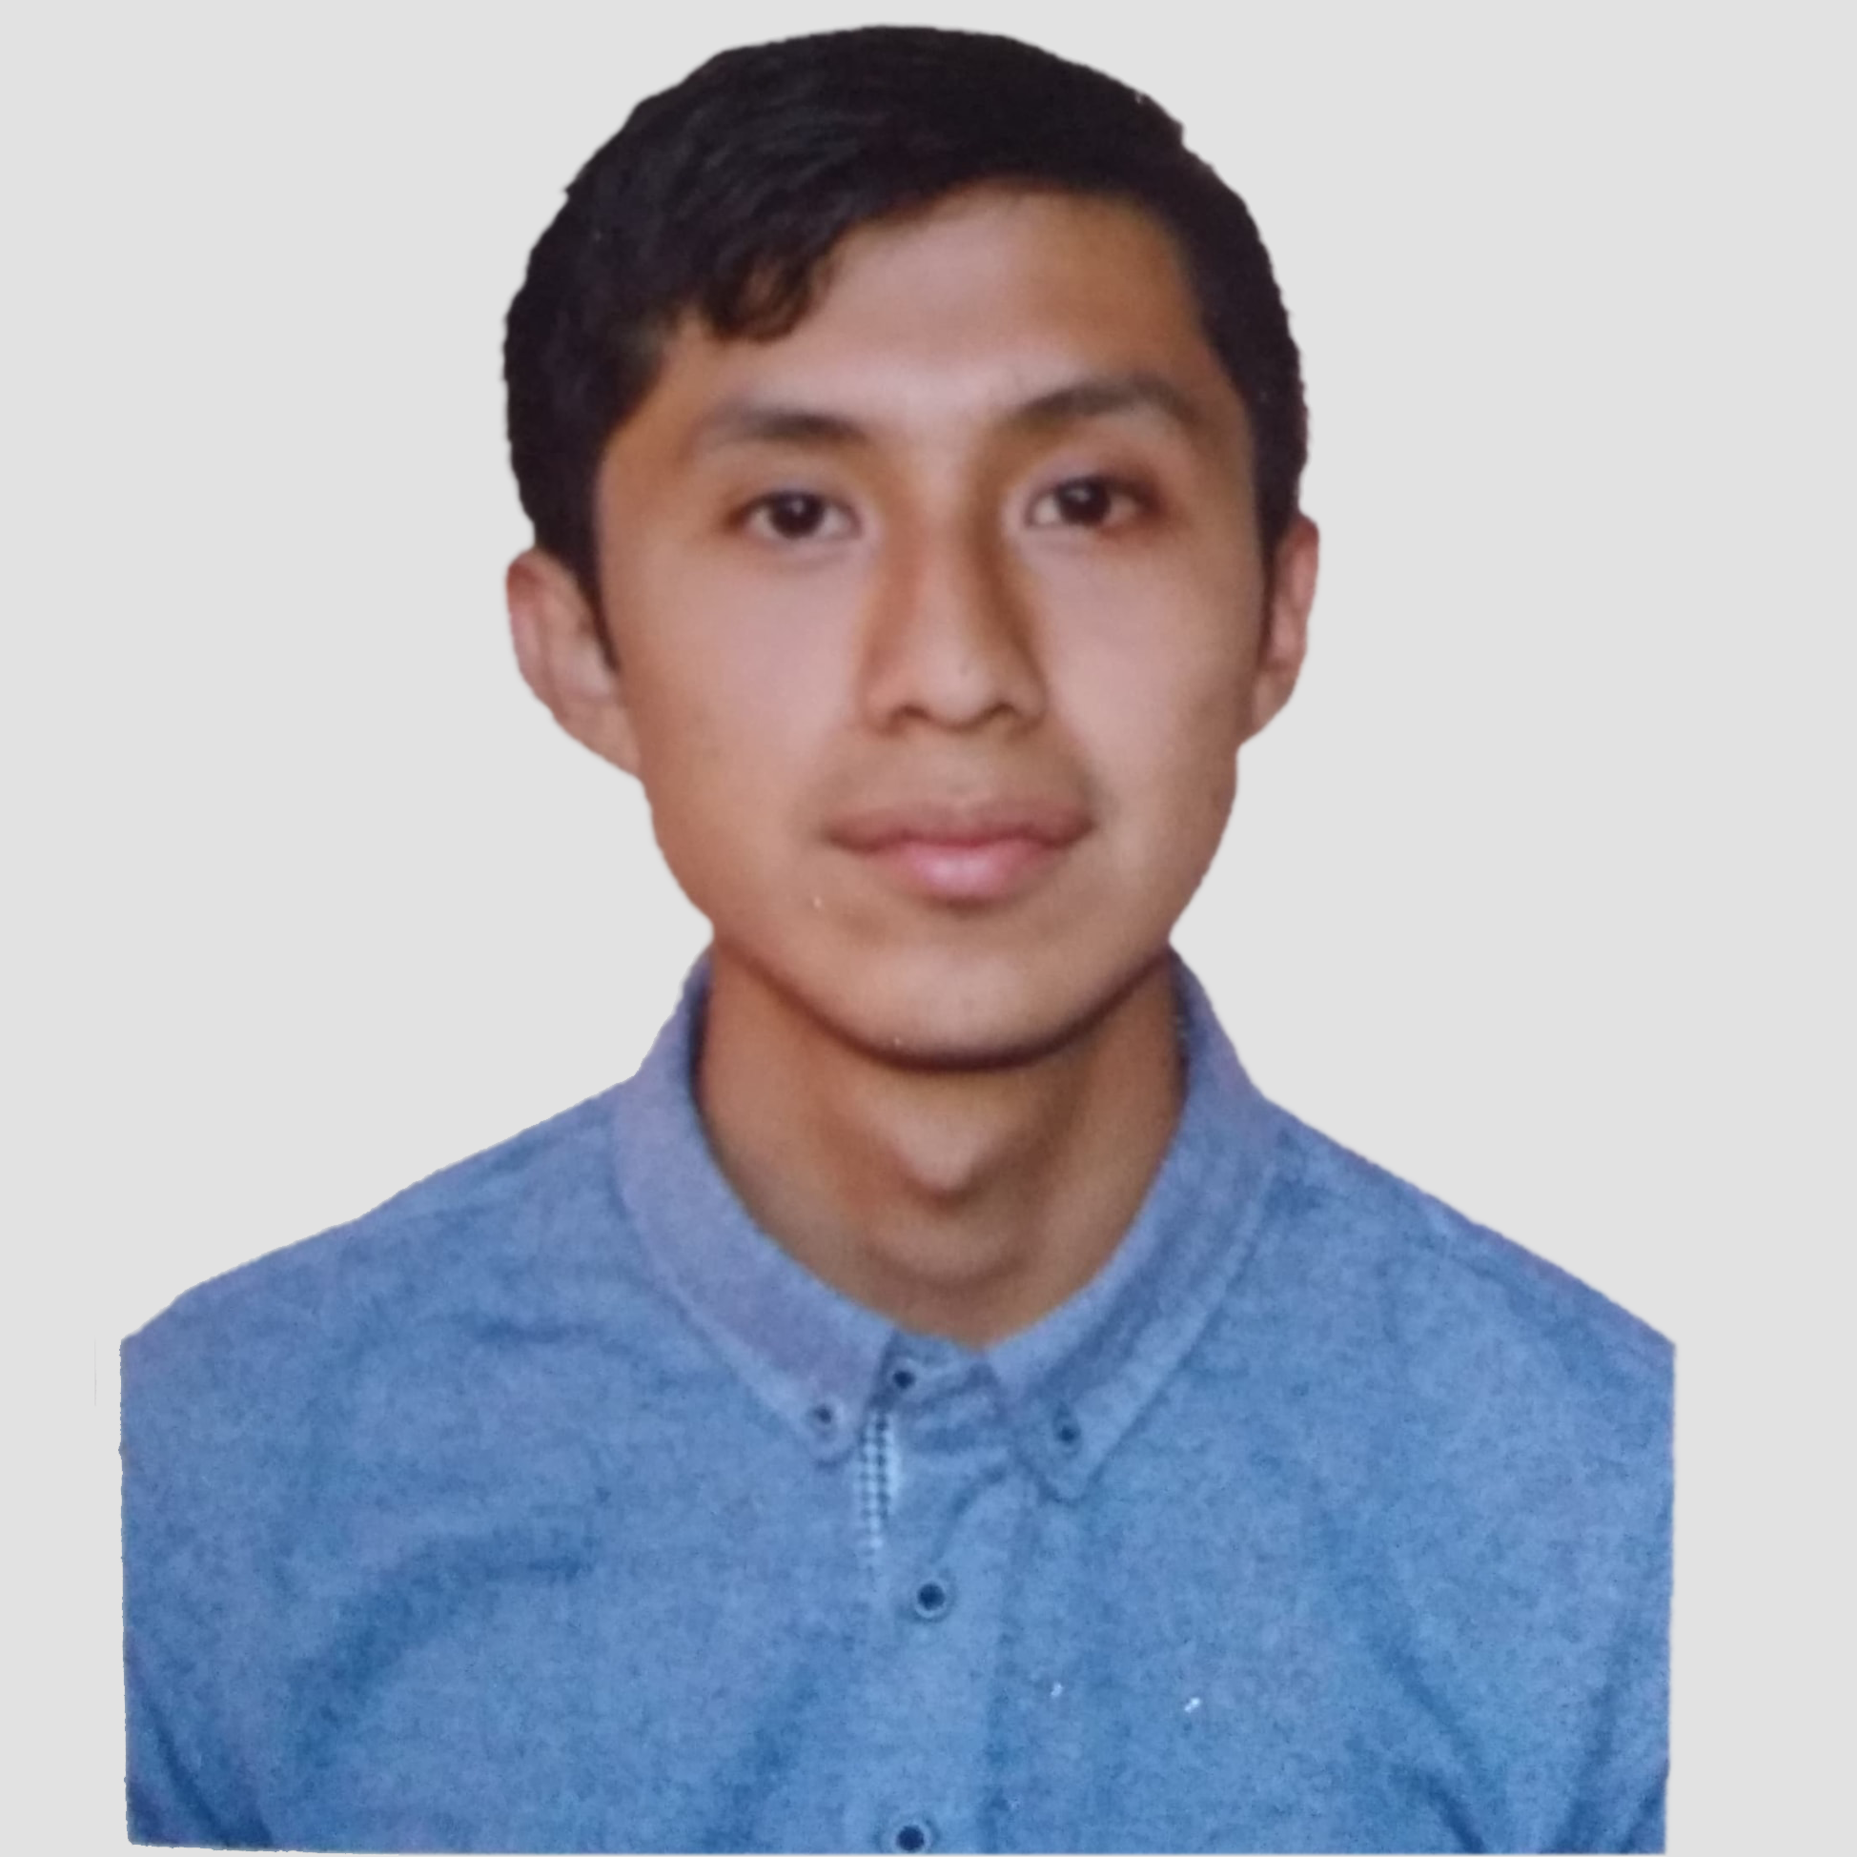
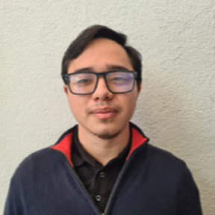
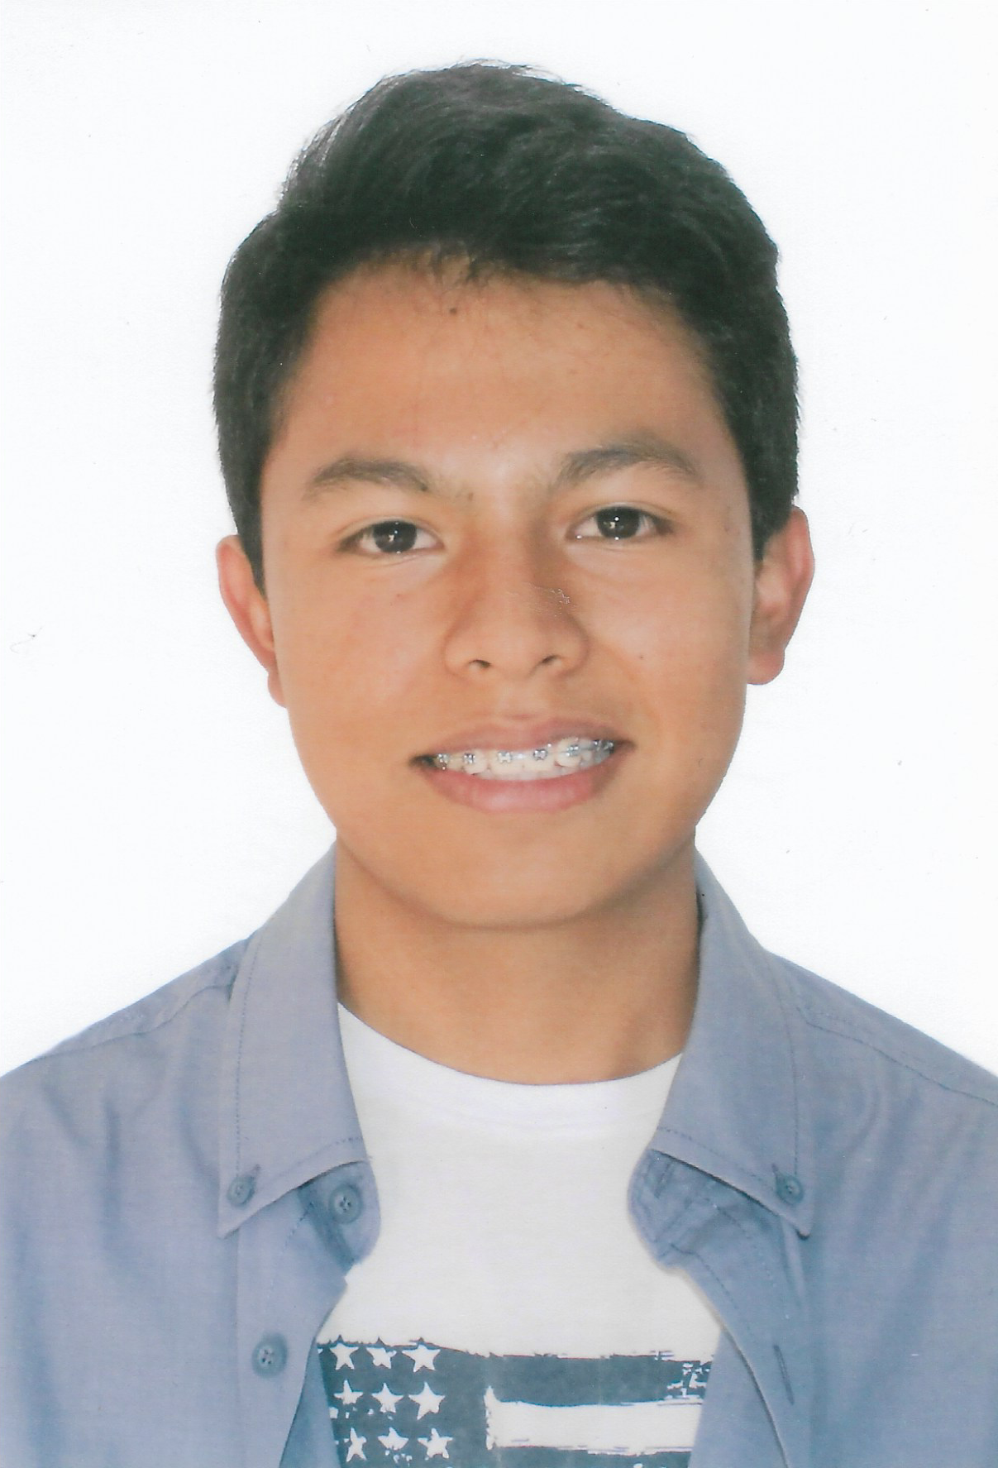
Integrantes
Dominic Juan Pablo Ruano Perez
Samuel Alejandro Pérez Neal
Joab Israel Ajsivinac Ajsivinac
Javier Andrés Monjes Solórzano
Samuel Isaí
Muñoz Pereira

Slide 3
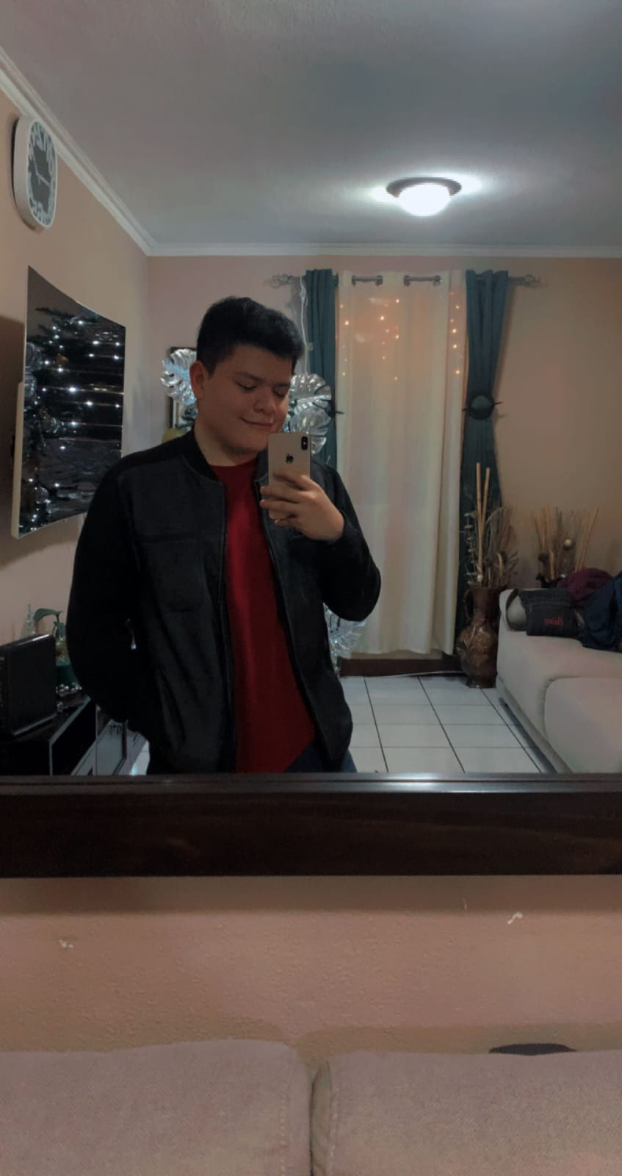
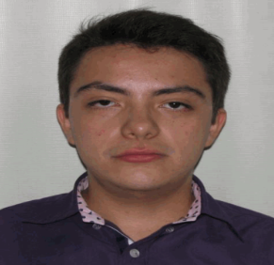
Tutores
Eduardo René Agustin Mendoza
Josue Arturo Robledo Duque

Slide 4

Redes
Grupo 6

Slide 5

¿Qué es?
¿Qué son?

Slide 6

TIPOS DE REDES

Slide 7
REDES CABLEADAS REDES INALAMBRICAS

Slide 8
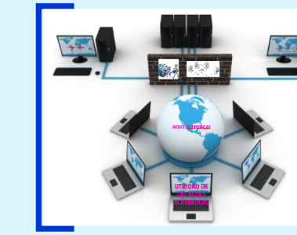
Redes Cableadas

Slide 9
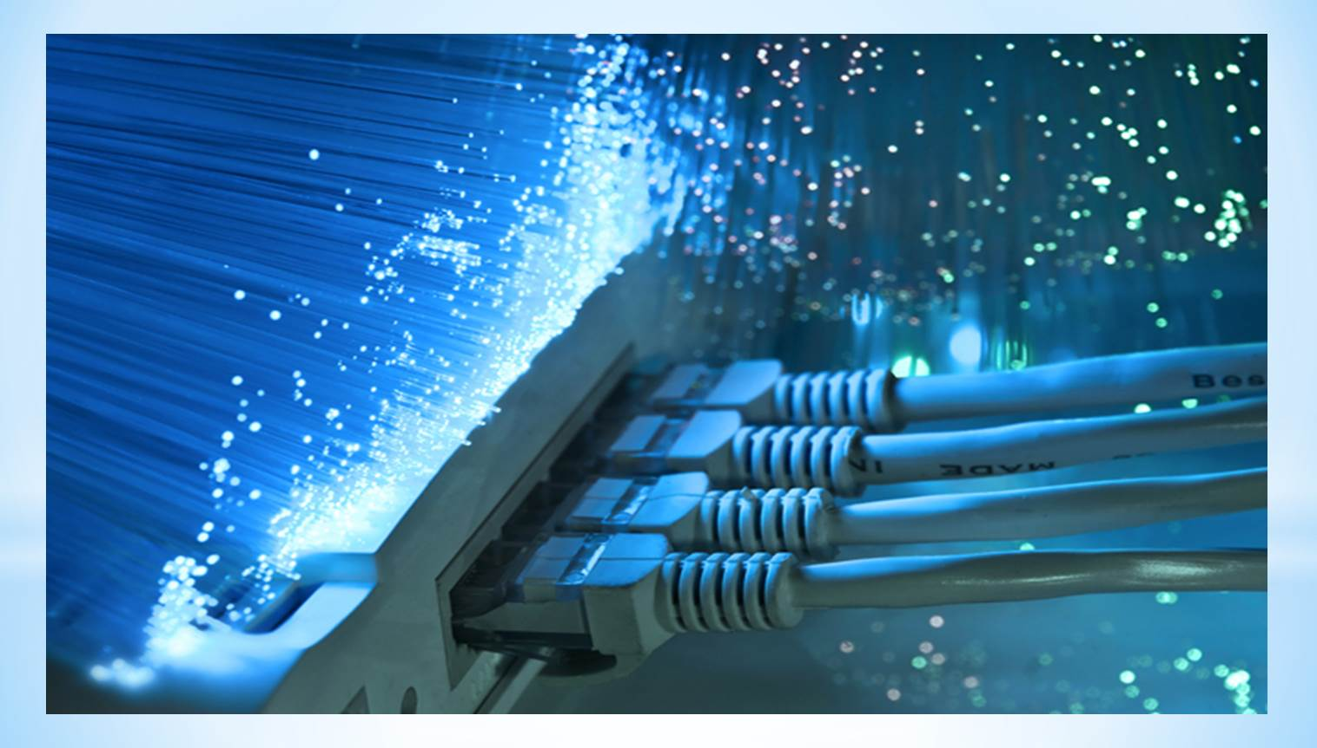
¿QUÉ ES?

Slide 10
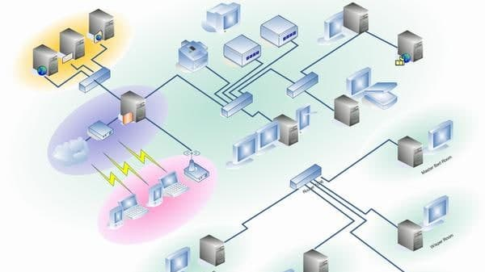
Características
Velocidad
Confiabilidad
Seguridad

Slide 11
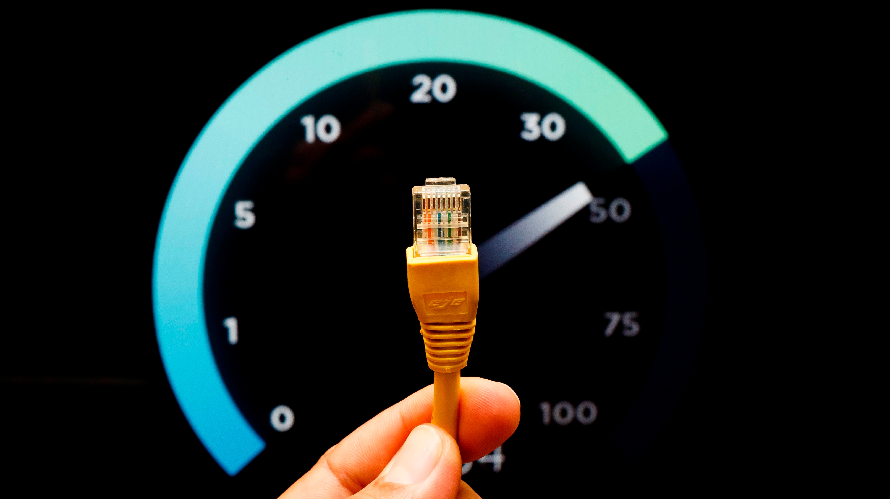
Velocidad

Slide 12
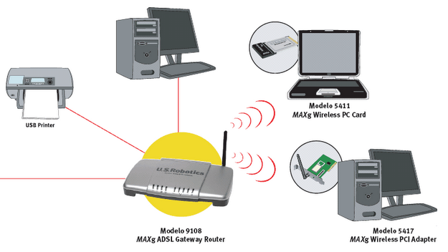
Confiabilidad

Slide 13
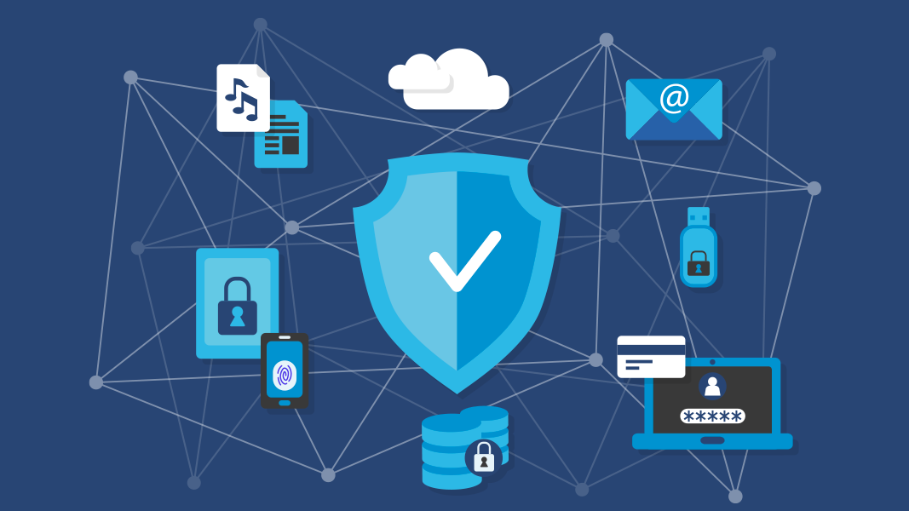
Seguridad

Slide 14
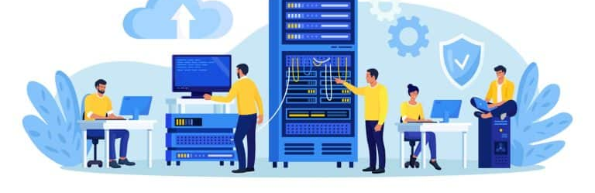
Entornos
Hogares
Oficinas
Escuelas
Hospitales
Empresas
Gobierno

Slide 15
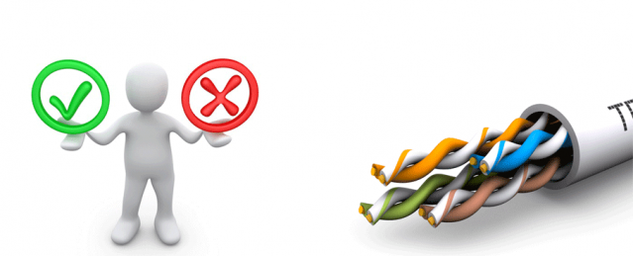
VENTAJAS | DESVENTAJA
Mayor velocidad | Mayor costo de instalación
Mayor confiabilidad | Mayor costo de mantenimiento
Mayor seguridad | Mayor complejidad de instalación

Slide 16
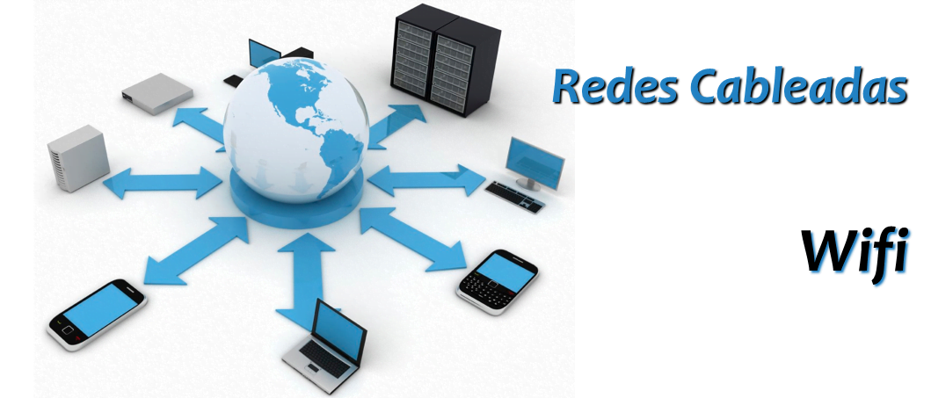
Conclusión

